Slide 1
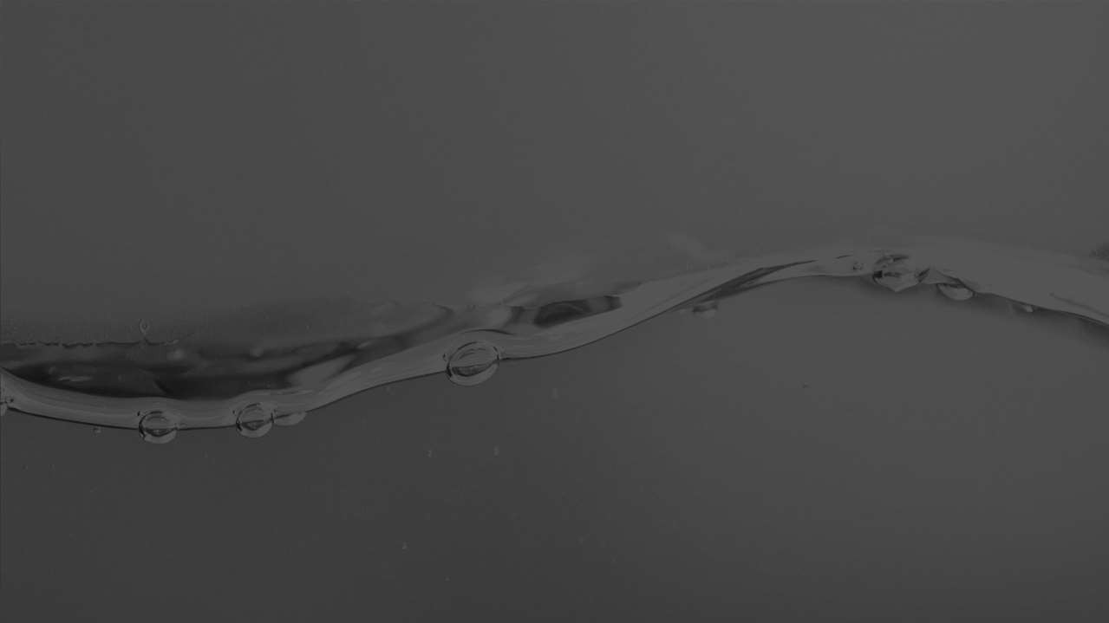



Slide 2

IMPLEMENTACIÓN DE
AZURE. API MANAGEMENT ( APIM)
ALCANCE DEL PROYECTO
El proyecto tiene como objetivo centralizar la administración de APIs mediante la implementación de Azure API Management (APIM). Esto permitirá optimizar la gestión, seguridad y monitoreo de las APIs, garantizando una infraestructura escalable y preparada para soportar el crecimiento futuro del cliente.
OBJETIVOS ESPECIFICOS:
Centralizar la administración de APIs actualmente alojadas en infraestructura On-Premise mediante Azure API Management, asegurando alta disponibilidad local, autenticación segura, monitoreo avanzado, y preparación para escalabilidad futura.

Slide 3
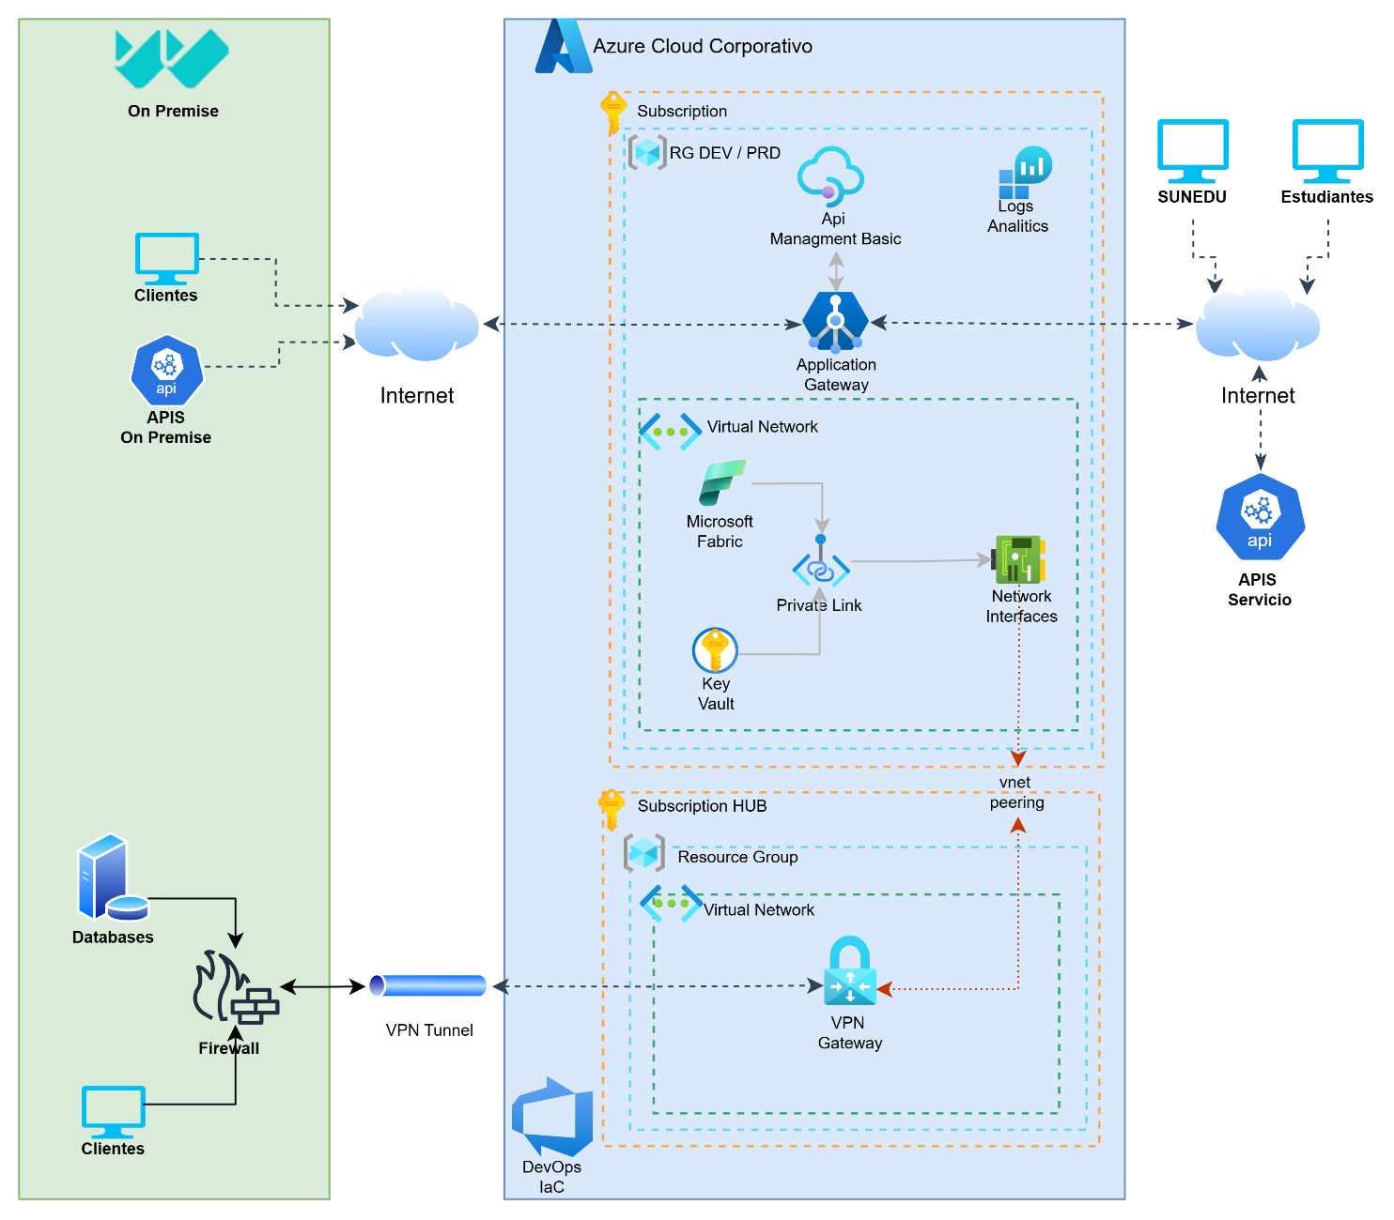
Arquitectura Propuesta

Slide 4
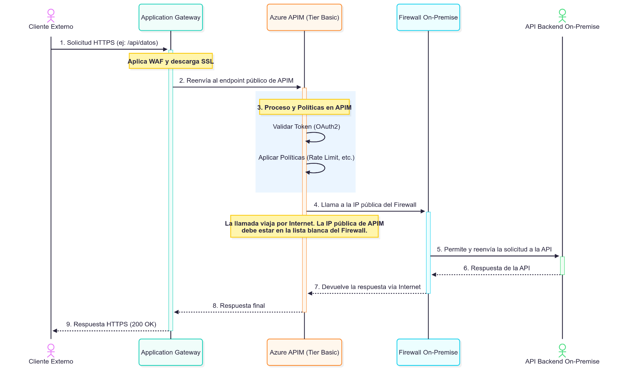
Flujo

Slide 5
Requisitos Previos del Proyecto
Accesos y Personal
Equipo Técnico: Disponibilidad de 3 horas semanales para coordinación y retroalimentación.
Información de APIs
Especificaciones Técnicas: Entregar documentación completa de las 35 APIs (Endpoints, métodos, formatos).
OpenAPI (Swagger): Proveer archivos de especificación OpenAPI es altamente recomendado para agilizar el proceso.
Infraestructura y Estándares
Entornos On-Premise: Garantizar la disponibilidad y correcto funcionamiento de los sistemas backend.
Dispositivo VPN: Informacion del dispositivo (router/ firewall) VPN On-Premise para la configuración del túnel de conexión.
Nomenclatura: Enviar (o aprobar) estandares cloud como la convención de nombres y etiquetas para los recursos de Azure antes del despliegue.
Azure: Rol "Colaborador" en las suscripciones de Azure para el despliegue de recursos.
Acceso a Organización DevOps: Acceso a Azure DevOps para creación de repositorios.

Slide 6
CRONOGRAMA
Fase / Actividad Principal | S1 | S2 | S3 | S4 | S5 | S6 | S7 | S8 | S9 | S10 | S11 | S12 | S13 | S14
F0: Planificación
F1: Setup Infra y DEV (15 APIs)
F2: Pase a PRD y UAT (15 APIs)
F3: Desarrollo DEV (16-35 APIs)
F4: Pase a PRD y UAT (16-35 APIs)
F5: Capacitación y Cierre
ENTREGABLES
Código Fuente y manual de usuario
Plan de pase a producción, y evidencia de ejecución
Material de capacitación.
Políticas de estándares para nuevas APIs y lineamientos de seguridad.
GARANTÍA 12 MESES
La garantía cubre aspectos relacionados a las configuraciones y código desarrollado en el proyecto.
No se incluye en la garantía la inclusion de nuevas APIs, o reconfiguraciones que pudieran tener por un cambio fuera del plazo del proyecto
SUPUESTOS
El proyecto inicia con la entrega total o parcial de los pre-requisitos.
Disposición de equipo técnico y del proyecto U. Wiener como máximo 20% semanal.
Se va a generar un lacrado de las APIs que sufrirán impacto.

Slide 7
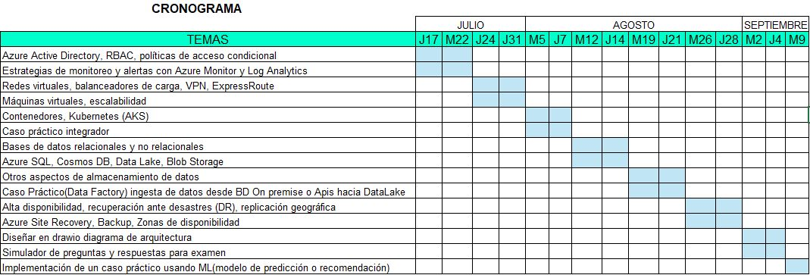
CRONOGRAMA - TRAINING

Slide 8
ORGANIGRAMA PROYECTO
Puesto | Nombres y Apellidos | Contacto
Líder técnico | MiguelAngel García | miguel.garcia@e2e.pe
Analista Azure | Luis Victor Marquina | luis.Marquina@e2e.pe
Analista Azure | Jhonatan Jauja | jhonatan.jauja@e2e.pe
Jefe de Proyecto | Yericka Ibarra | yericka.Ibarra@e2e.pe
Responsable de proyectos | Christian Seijas | Christian.Seijas@e2e.pe
SEGUIMIENTO
Seguimiento semanal para status de proyecto con U. Wiener
Reunión Status Mensual con sponsor de proyecto

Slide 9

CONECTAM OS
LA I NFOR M ACI ÓN
CONTI GO

Slide 10
PLAN DE TRABAJO
Kick-Off: 27 de junio de 2025
Inicio de Proyecto: 30 de junio de 2025
Fases del Proyecto
Fase 1 (Semanas 1-5): Desplegar infraestructura y publicar las primeras 15 APIs en el ambiente de Desarrollo (DEV).
Fase 2 (Semanas 5-8): Poner en producción (PRD) las primeras 15 APIs y realizar Pruebas de Aceptación (UAT).
Fase 3 (Semanas 8-12): Desplegar y probar las 20 APIs restantes en DEV y PRD.
Fase 4 (Semanas 12-14): Realizar UAT final, impartir capacitación (40 horas) y entregar la documentación para el cierre del proyecto.

Slide 11
CUADRO DE PLANIFICACIÓN
FASE 1
Eiquetas de fila | Suma de horas Estimadas
1- Despliegue y Desarrollo | 121
APIs 1-15 DEV | 70
Configuracion de APIM DEV | 16
Infraestructura DEV | 16
Planificación | 19
2- Pase a Ambientes | 50
APIs 1-15 PRD | 40
Configuracion de APIM PRD | 5
Infraestructura PRD | 5
Total Horas | 171

Slide 12
CUADRO DE PLANIFICACIÓN
FASE 2
Eiquetas de fila | Suma de horas Estimadas
1- Despliegue y Desarrollo Fase 2 | 80
APIs 16-35 DEV | 80
2- Pase a Ambientes Fase 2 | 52
APIs 1-15 PRD | 6
APIs 16-35 PRD | 46
3- Cierre | 26
Capacitación y cierre | 26
Total General | 158

